Slide 1
Qt Creator
Componentes Básicos

Slide 2
Componentes básicos
Formulário
Rótulo
Entrada dados
Botão
Caixas de diálogos

Slide 3
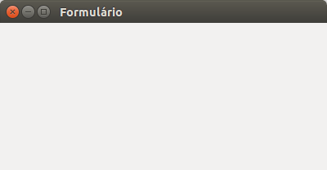
Formulário
O formulário é um componente utilizado para formar a tela do software. É no formulário onde os demais componentes serão colocados.

Slide 4
Formulário – Principais Propriedades
windowTitle
geometry
palette

Slide 5
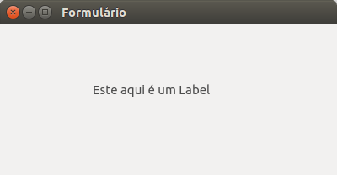
Rótulo
O rótulo é um componente utilizado para mostrar um texto dentro do formulário. O Label é o componente responsável por gerar o rótulo.

Slide 6
Label – Principais Propriedades
objectName
text
font
palette

Slide 7
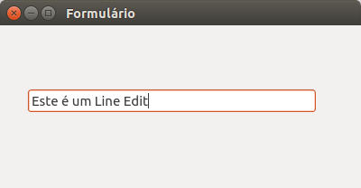
Entrada de dados
A entrada de dados simples é aquela onde o usuário irá fornecer um conteúdo sem formatação e sempre em uma linha. O Line Edit é o componente responsável por permitir a entrada de dados simples.

Slide 8
Line Edit – Principais Propriedades
objectName
text
toolTip

Slide 9
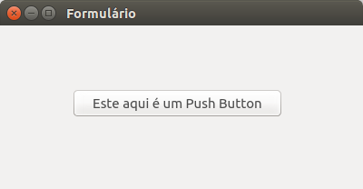
Botão
Um botão é um componente utilizado para criar uma ação que será executado quando o usuário apontar e pressionar o mouse. O Push Button é o componente responsável por adicionar um botão ao formulário.

Slide 10
Push Button – Principais Propriedades
objectName
text
toolTip

Slide 11
Copiando conteúdo
...
float nota1 = ui->edtNota1->text().toFloat();
...

Slide 12
Devolvendo conteúdo
...
ui->edtNota1->setText(QString::number(nota1);
...

Slide 13
Caixas de diálogos
As caixas de diálogos são componentes utilizados para mostrar mensagens ao usuário.

Slide 14
Tipos de mensagens
Informativa
Erro
Advertência
Confirmação

Slide 15
Classe
A classe utilizada para exibir as caixas de diálogo é a QMessageBox

Slide 16
Mensagem informativa
A mensagem informativa é a mensagem utilizada para informar ao usuário o resultado positivo de alguma operação realizada pelo software.

Slide 17
Exemplo
...
QMessageBox::information(
this,
"QMessageBox::information",
"Exemplo de mensagem de informação.");
...

Slide 18
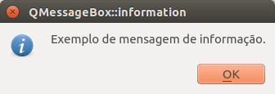
Resultado

Slide 19
Mensagem de erro
A mensagem de erro é a mensagem utilizada para informar ao usuário o resultado negativo de alguma operação realizada pelo software ou algum erro inexperado.

Slide 20
Exemplo
...
QMessageBox::critical(
this,
"QMessageBox::critical",
"Exemplo de mensagem de erro.");
...

Slide 21
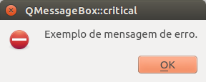
Resultado

Slide 22
Mensagem de advertência
A mensagem de advertência é a mensagem utilizada para informar ao usuário que alguma coisa não saiu como o esperado mas que não compromete o fluxo normal do processo que esta sendo realizado.

Slide 23
Exemplo
...
QMessageBox::warning(
this,
"QMessageBox::warning",
"Exemplo de mensagem de advertência.");
...

Slide 24
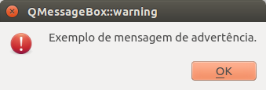
Resultado

Slide 25
Mensagens de confirmação
A mensagem de confirmação é a mensagem utilizada para solicitar ao usuário uma confirmação antes de que uma determinada ação seja realizada.

Slide 26
Exemplo
...
int resposta;
resposta = QmessageBox::question(
this,
"QMessageBox::question",
"Exemplo de mensagem de confirmação", "Não", "Sim");
if (resposta == 1)
QMessageBox::information(this, "",
"Você clicou no botão 'Sim'");
else
QMessageBox::information(this, "",
"Você clicou no botão 'Não'");
...

Slide 27
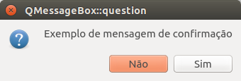
Resultado

Slide 28
Exercícios
...

